Slide 1
Základy entomologie
8. cvičení:
Integument
Dýchání

Slide 2
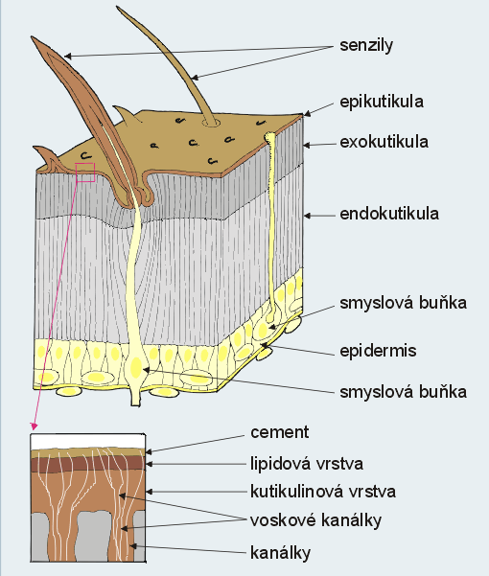
Integument
= Kutikula + Epidermis

Slide 3
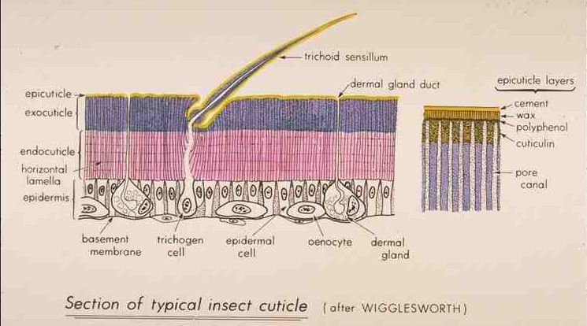
Kutikula

Slide 4
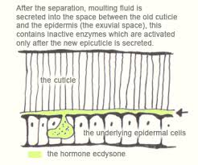
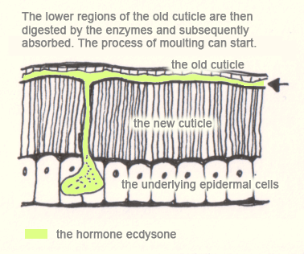
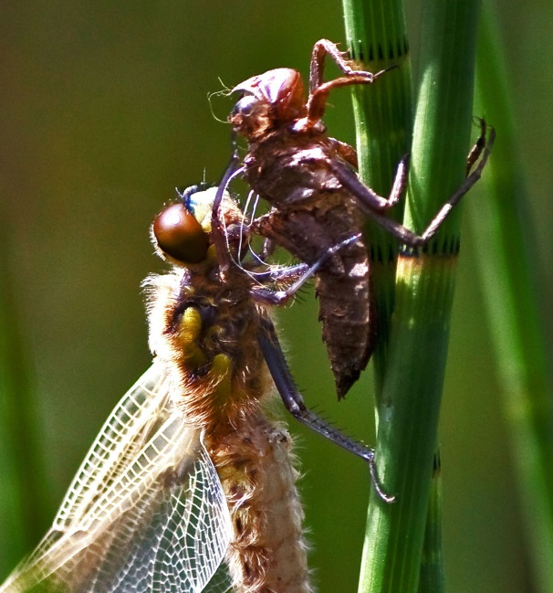
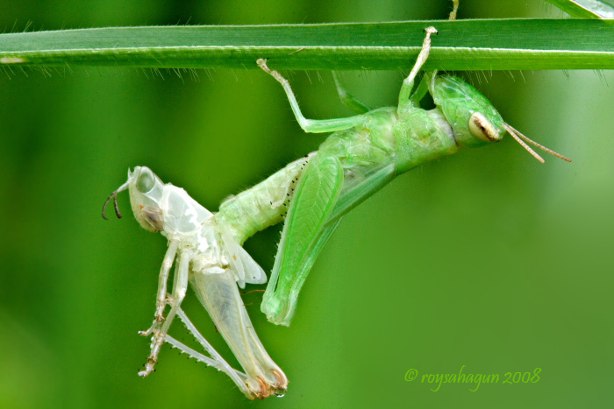
Svlékání - Ecdysis
Schmidtova vrstva

Slide 5
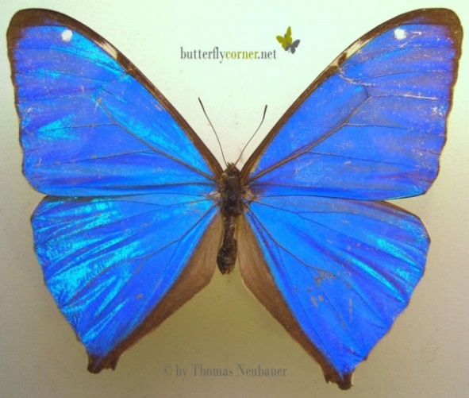
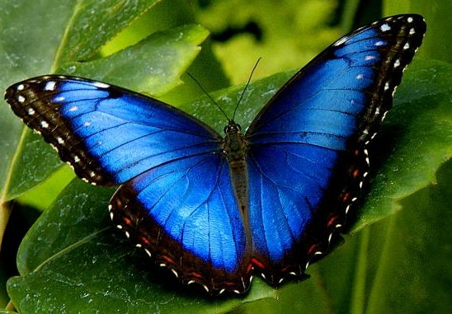
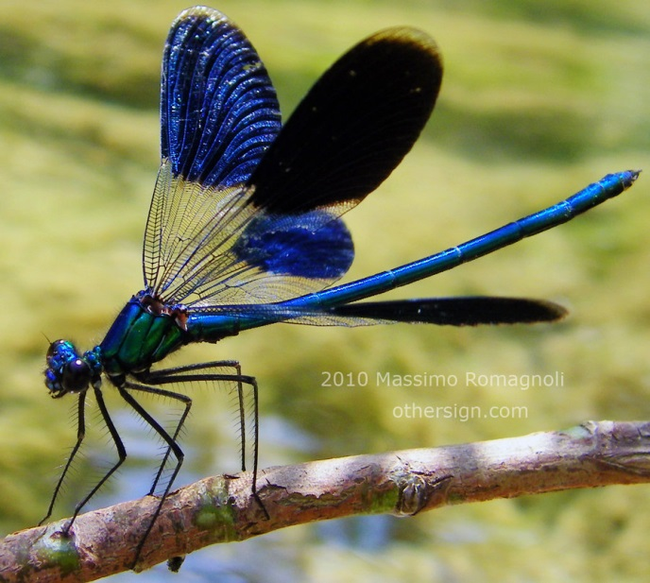
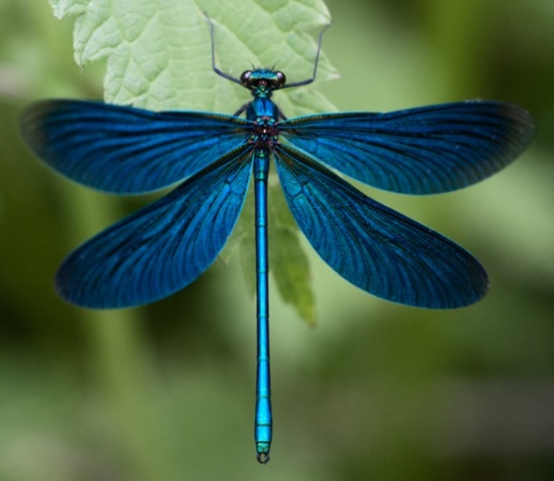
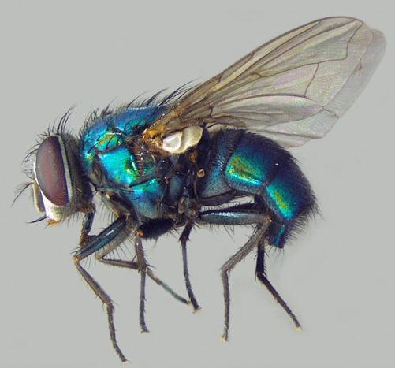
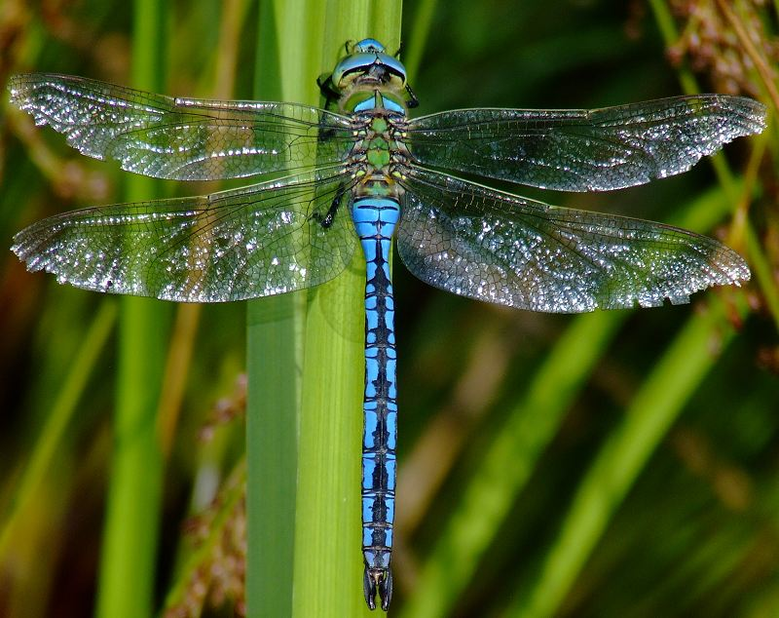
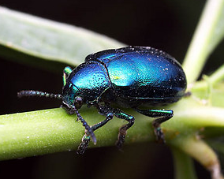
Integument - zbarvení
Modrá – fyzikálně, lom světla
(vzduch. prostor mezi lamelami)

Slide 6
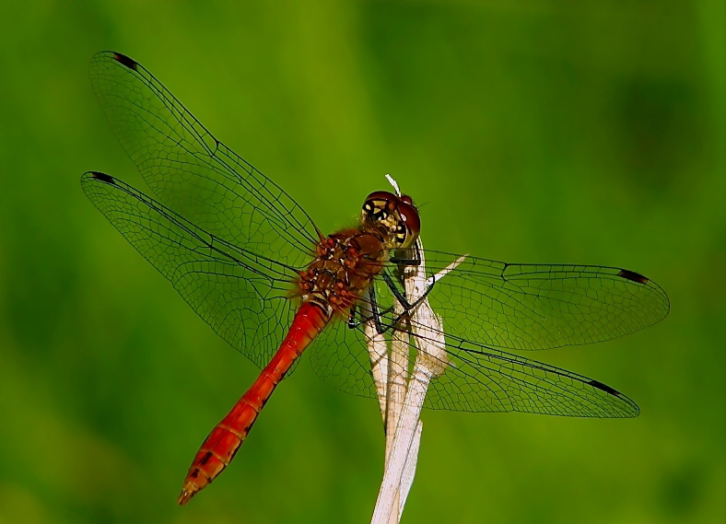
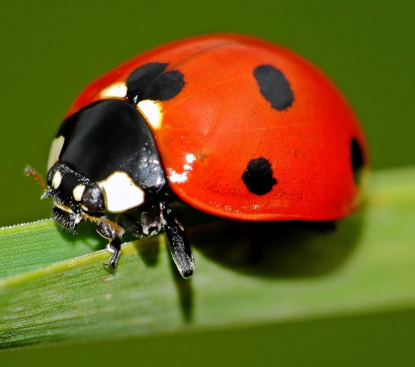
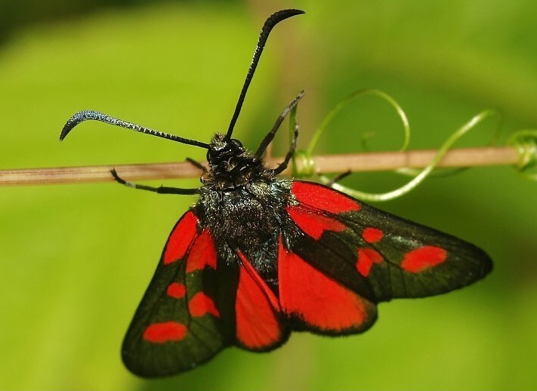
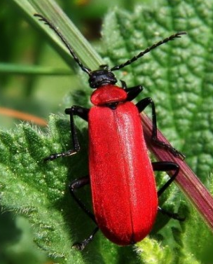
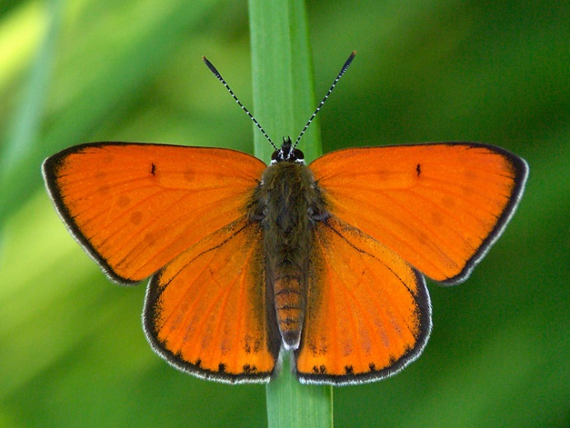
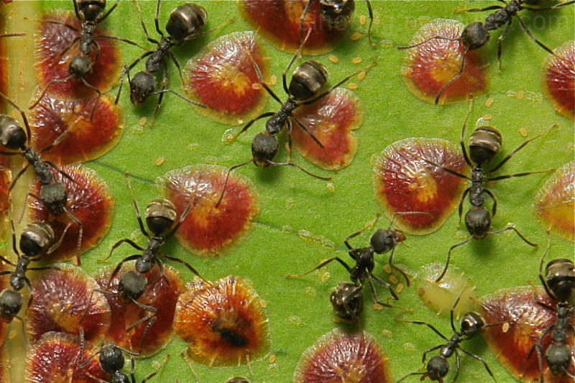
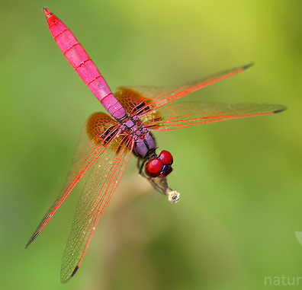
Integument - zbarvení
Červená – pigmenty (karotenoidy)

Slide 7
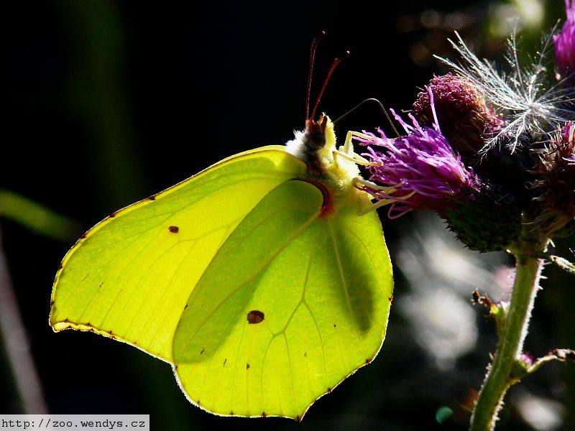
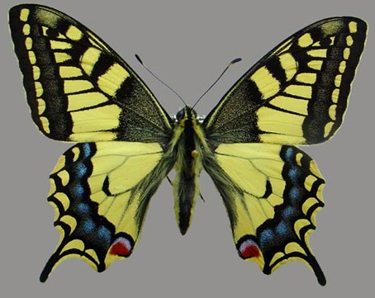
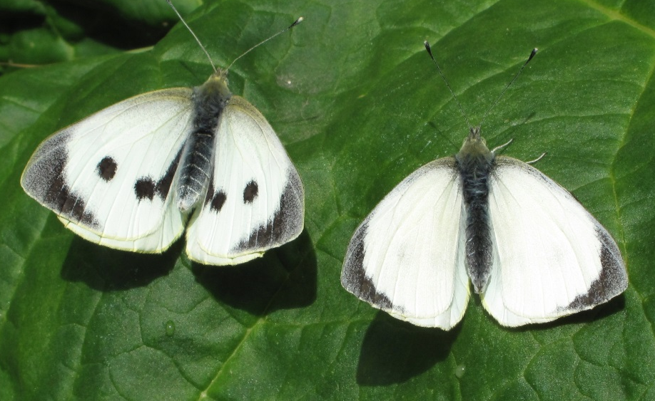
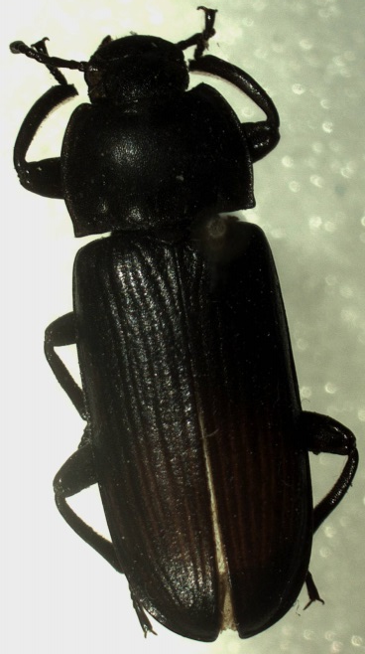
Integument - zbarvení
Žlutá – papiliochromy,
flavony
Bílá - leukopteriny
Černá, hnědá - melanin

Slide 8
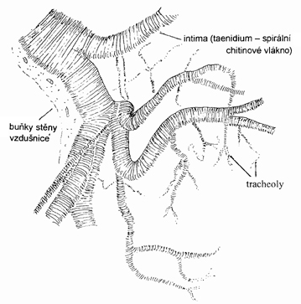
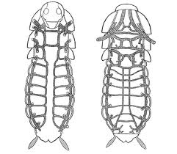
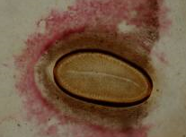
Dýchání
Tracheální systém – longitudinální kmeny
Stigma (spiraculum)

Slide 9
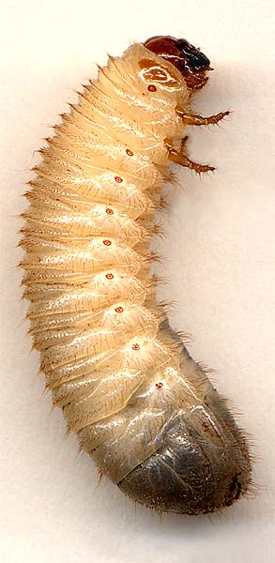
Stigmata – max. 10 párů
dle počtu stigmat na hrudi a zadečku:
POLYPNEUSTIČTÍ
holopneu- 2 + 8 (kobylky)
peripneu- 1 + 8 (bejlomorky)
hemipneu- 1 + 7 (bedlobitky)
OLIGOPNEUSTIČTÍ
amfi- 1 + 1 (koutule)
meta- 0 + 1 (komár - larva)
pro- 1 + 0 (komár – kukla)
APNEUSTIČTÍ
0 (žábra, celý povrch těla, parazitoidi)

Slide 10
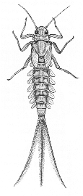
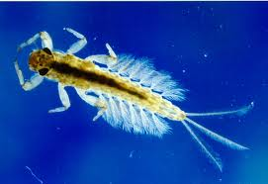
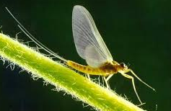
Ephemeroptera
- larva - lupenitá žábra na zadečku

Slide 11
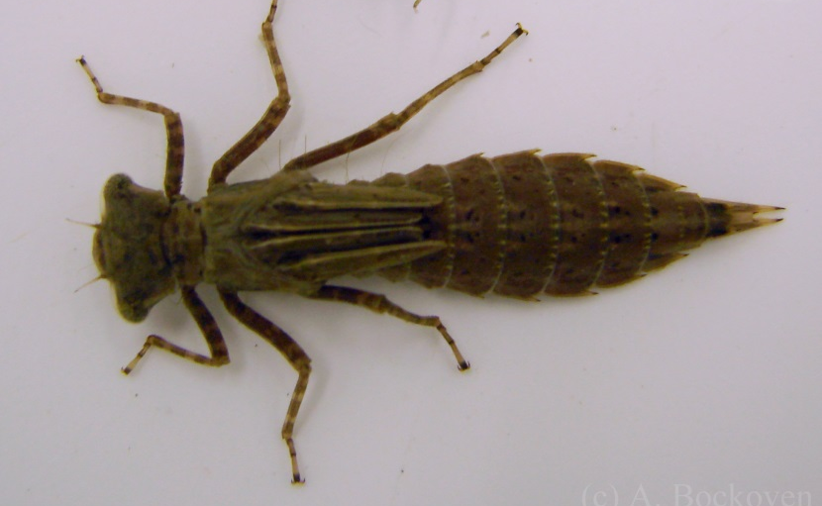
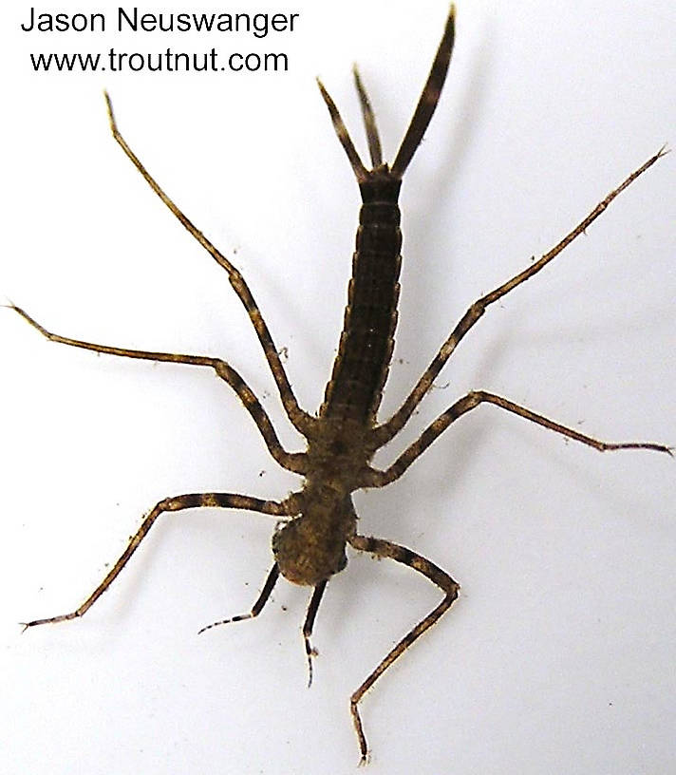
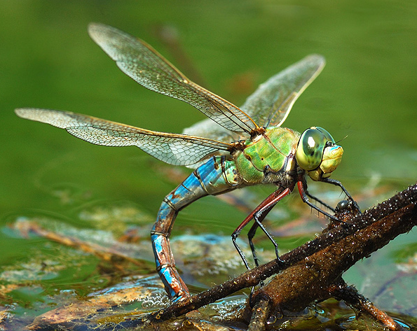
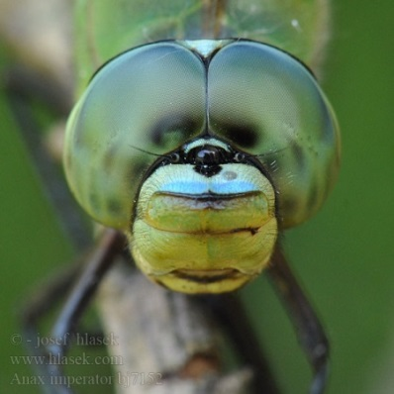
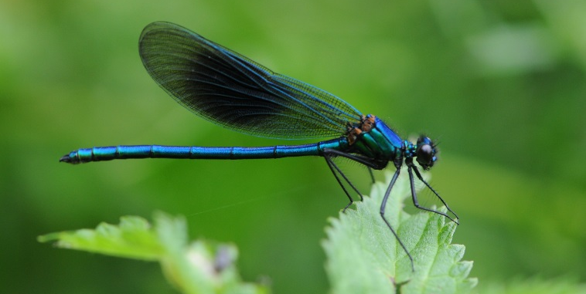
Odonata
Anisoptera Zygoptera
- anální pyramida - tracheální žábra

Slide 12
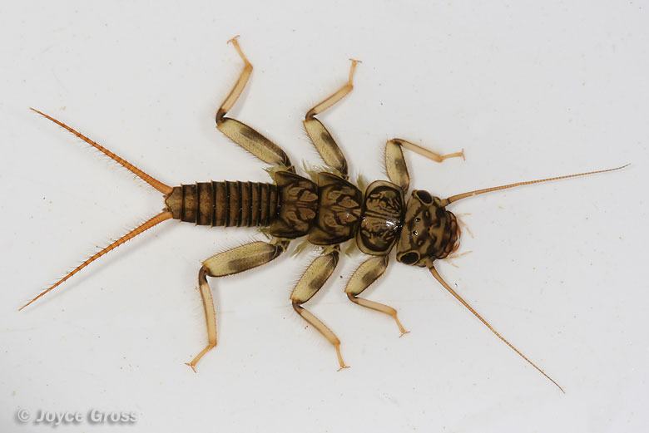
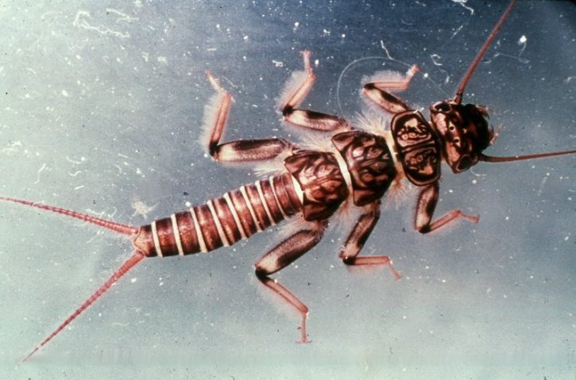
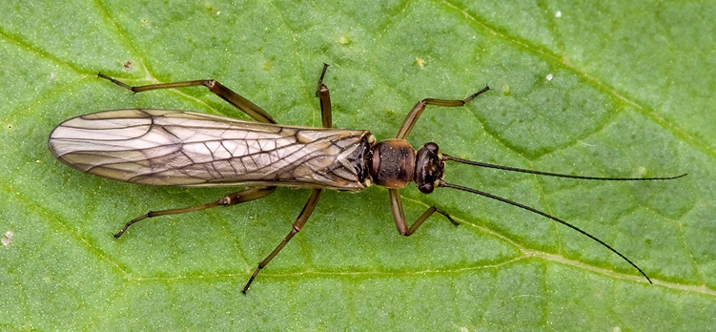
Plecoptera
- žábra na hrudi, na končetinách

Slide 13
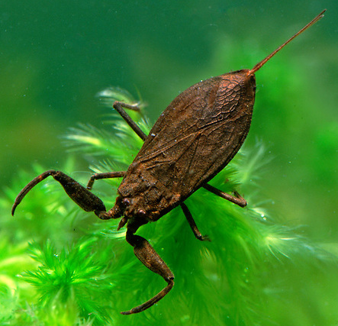
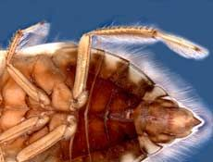
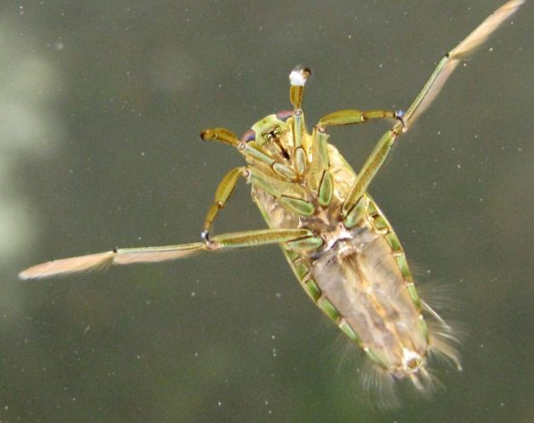
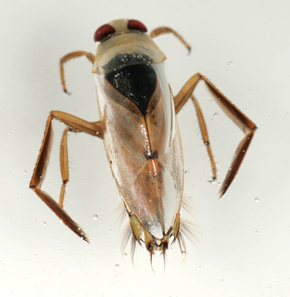
Heteroptera - vodní
- plastron, dýchací trubičky

Slide 14
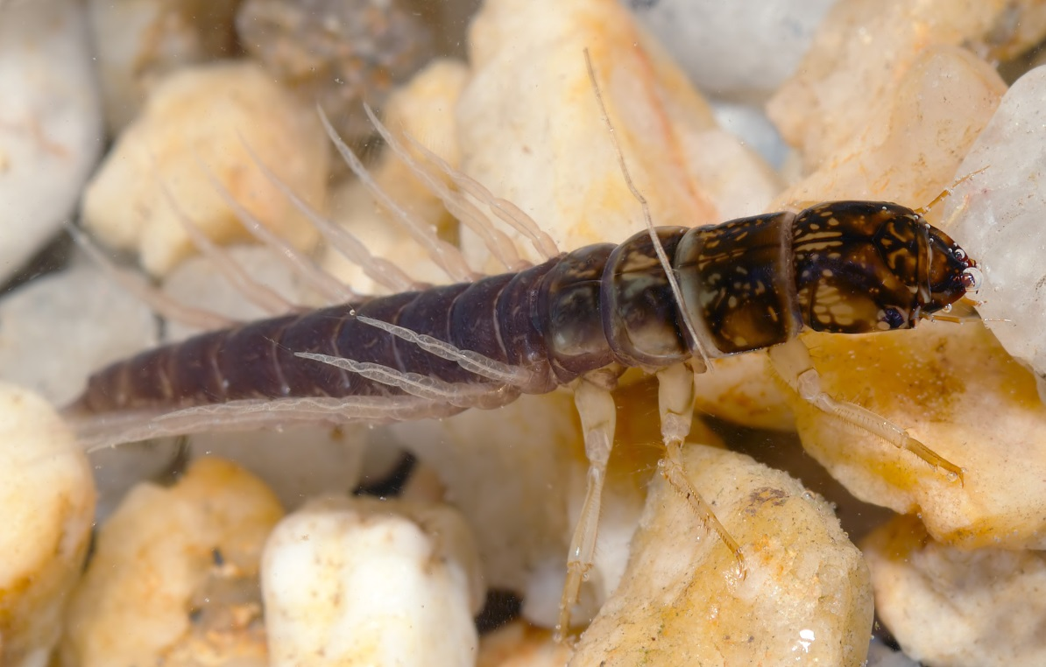
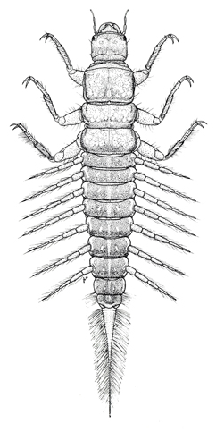
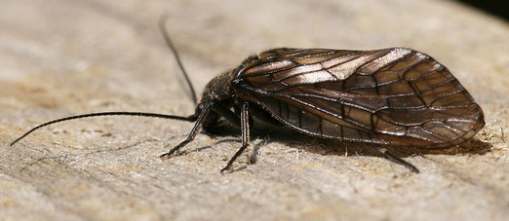
Megaloptera - Střechatky

Slide 15
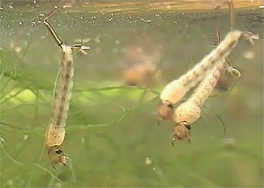
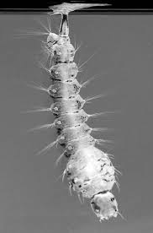
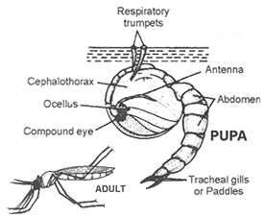
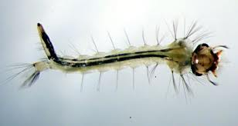


Anopheles
(Diptera: Culicidae)
- dýchací trubičky

Slide 16




Diptera – Syrphidae (Pestřenkovití)
larvy r. Eristalis

Slide 17

Diptera – Calliphoridae
- stigma na prothoraxu !!!

